Slide 1

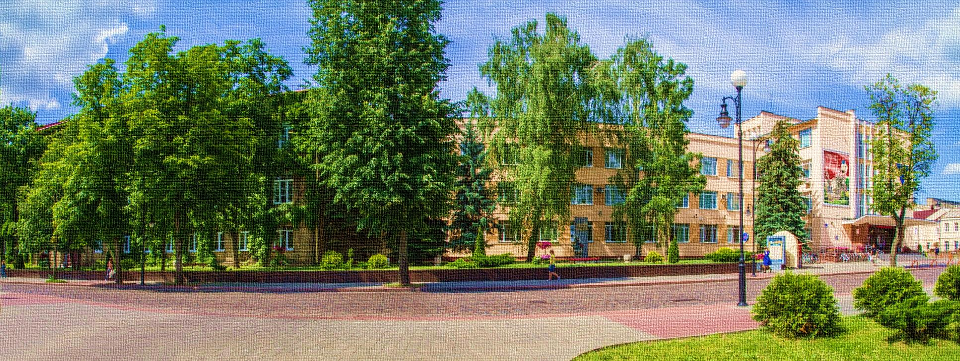





Цели ООН в области устойчивого развития
2023
Цель 12: Обеспечение перехода к рациональным моделям потребления и производства

Slide 2

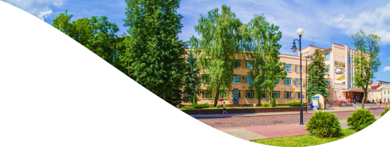

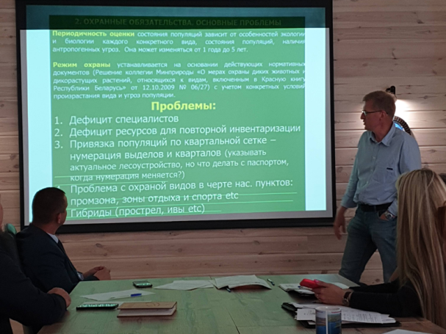
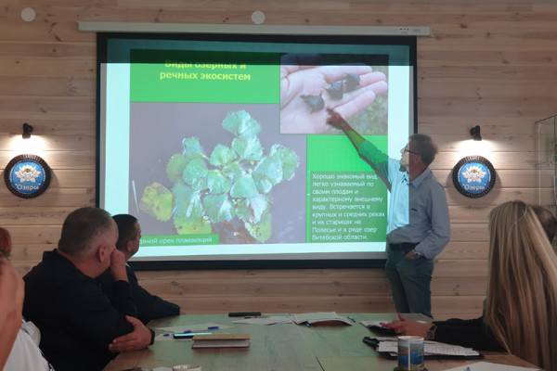
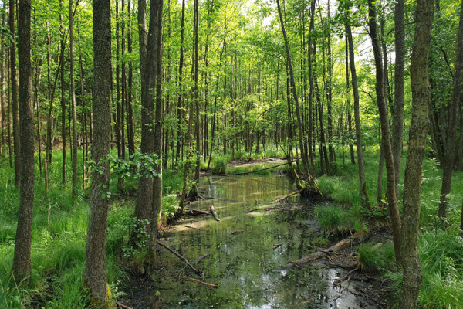

Встреча с экологической общественности
Гродненщины в заказнике Озеры
В визит-центре Республиканского ландшафтного заказника «Озеры» состоялось заседание общественного координационного экологического совета при Гродненском областном комитете природных ресурсов и охраны окружающей среды.
На заседании с докладами по охраняемым видам растений, а также по вопросам паспортов и охранных обязательств выступил доктор биологических наук, заведующий кафедрой ботаники.
Во время заседания рассматривались вопросы перспектив развития и продвижения экологического туризма, сложностей и особенностей выявления охраняемых растений и животных, редких и типичных биотопов, их паспортизации, инвентаризации и повторной проверки.
https://www.grsu.by/component/k2/item/46549-zaveduyushchij-kafedroj-botaniki-prinyal-uchastie-vo-vstreche-ekologicheskoj-obshchestvennosti-grodnenshchiny-v-zakaznike-ozery.html
Гродненский государственный университет имени Янки Купалы

Slide 3
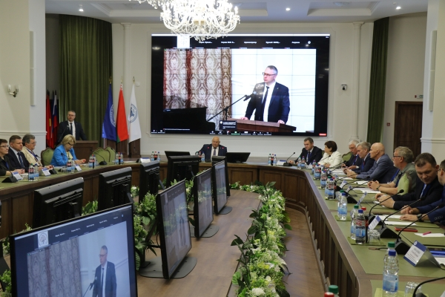
Купаловцы приняли участие в работе
IV Международного Конгресса «Наука, питание и здоровье»
В Национальной академии наук Беларуси состоялось открытие IV Международного конгресса «Наука, питание и здоровье», организованного Научно-практическим центром Национальной академии наук Беларуси по продовольствию.
В работе Конгресса приняли участие доцент кафедры технологии, физиологии и гигиены питания и старший преподаватель кафедры технологии, физиологии и гигиены питания.
https://www.grsu.by/component/k2/item/46591-kupalovtsy-prinyali-uchastie-v-rabote-iv-mezhdunarodnogo-kongressa-nauka-pitanie-i-zdorove.html
В рамках работы Конгресса участники из Республики Беларусь и Российской Федерации обсуждали вопросы питания как составляющей здоровья человека, медицинские, социальные и духовные аспекты правильного питания населения, диетологию. Подняли тему оценки детского питания, ожирения, аллергических реакцией, функциональных расстройств.
Гродненский государственный университет имени Янки Купалы

Slide 4
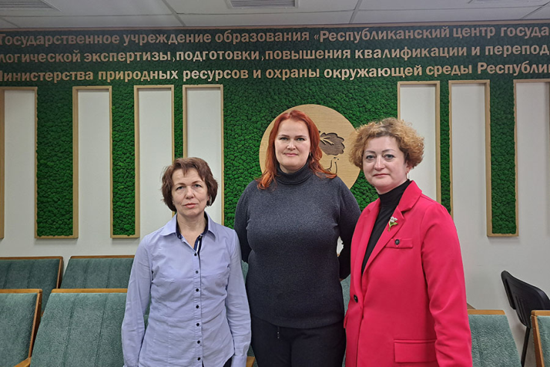
Купаловец выступил экспертом в «зеленом деле»,
приняли участие в Республиканском семинаре
Старший преподаватель факультета биологии и экологии объяснила происхождение зеленого цвета воды на озере Юбилейном под Гродно.
Доценты, преподаватели, младшие научные сотрудники и студенты Купаловского университета выступают экспертами в различных сферах жизнедеятельности общества. Так, старший преподаватель кафедры ботаники рассказала, с чем связано «зеленое» явление на Юбилейном озере.
https://www.grsu.by/component/k2/item/46866-kupalovets-vystupil-ekspertom-v-zelenom-dele-dobavleno-video.html
Сотрудники кафедры экологии приняли участие в Республиканском семинаре «Повышение осведомленности гражданского общества по вопросам охраны окружающей среды для достижения целей устойчивого развития» на базе Республиканского центра государственной экспертизы, подготовки, повышения квалификации и переподготовки кадров Министерства природных ресурсов и охраны окружающей среды.
https://www.grsu.by/component/k2/item/48479-kupalovtsy-prinyali-uchastie-v-respublikanskom-seminare.html
Гродненский государственный университет имени Янки Купалы

Slide 5
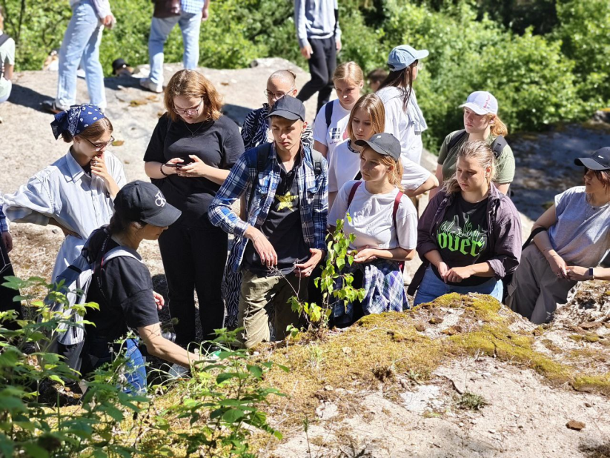
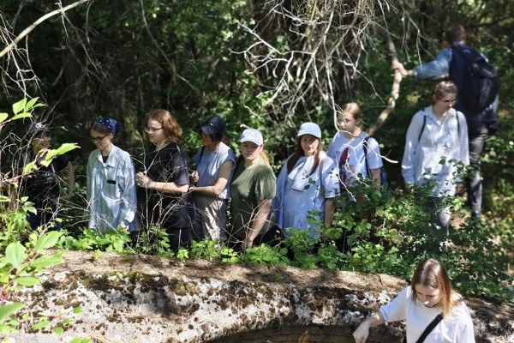
Купаловцы провели эколого-патриотическую
экскурсию по местам великих подвигов
Факультет биологии и экологии совместно с факультетом истории, коммуникации и туризма провели необычную и уникальную в Беларуси эколого-патриотическую экскурсию по местам великих подвигов наших предков на форты Гродненской крепости.
Студенты 1 и 2 курсов совместно с преподавателем кафедры ботаники и с преподавателем кафедры истории Беларуси, археологии и специальных исторических дисциплин рассмотрели историческую и ботаническую ценность фортификаций.
https://www.grsu.by/component/k2/item/46899-kupalovtsy-proveli-ekologo-patrioticheskuyu-ekskursiyu-po-mestam-velikikh-podvigov.html
Гродненский государственный университет имени Янки Купалы

Slide 6
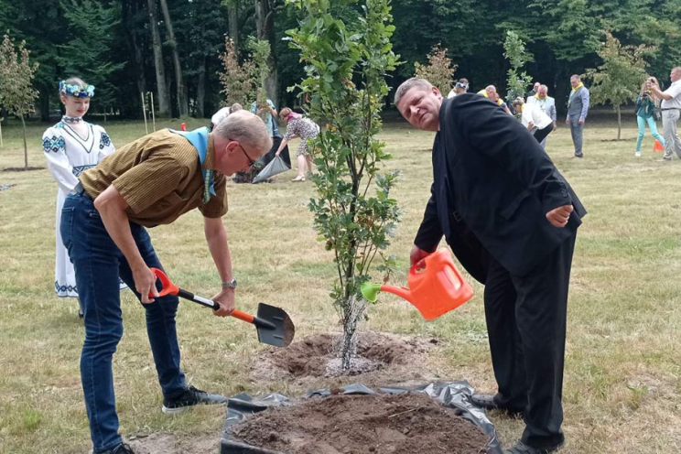
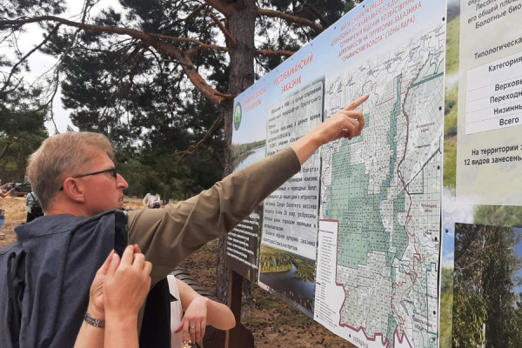
Купаловцы стали участниками XVII Республиканского
экологического форума
За двадцать лет – первый форум состоялся в далеком 2003 году – мероприятие стало одним из самых ярких и важных событий в Беларуси.
Сотрудники факультета биологии и экологии ГрГУ имени Янки Купалы – заведующий кафедрой ботаники Олег Созинов и заведующий кафедрой зоологии и физиологии человека и животных Ольга Янчуревич − приняли участие в составе делегации от Гродненской области в XVII Республиканском экологическом форуме.
Форум – это уникальная возможность для демонстрации инновационных экологических решений. Его проведение является свидетельством повышенного внимания к вопросам экологии в нашей стране на всех уровнях.
https://www.grsu.by/component/k2/item/47238-kupalovtsy-stali-uchastnikami-xvii-respublikanskogo-ekologicheskogo-foruma.html
Гродненский государственный университет имени Янки Купалы

Slide 7
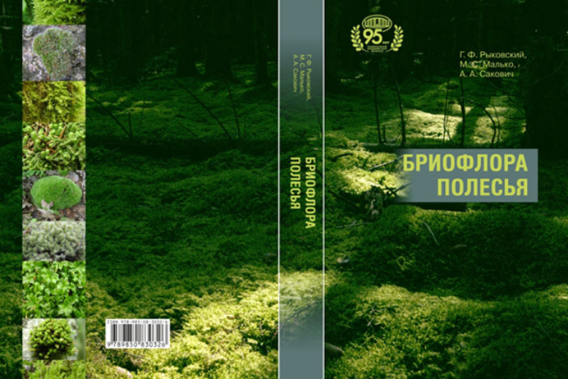

Купаловцы - соавтор монографии «Бриофлора Полесья» ипервого
белорусско-российского учебно-методического пособия по
ботаническому ресурсоведению
В августе 2023 года вышла из печати научная монография «Бриофлора Полесья». Один из авторов книги – доцент кафедры ботаники Купаловского университета. В монографии представлен и проанализирован обширный фактический материал по мохообразным Полесского региона на территории Беларуси, России и Украины, собранный почти за 60 лет с 1968 года.
https://www.grsu.by/component/k2/item/47266-kupalovets-stal-soavtorom-monografii-brioflora-polesya.html
Купаловец – один из соавторов первого белорусско-российского учебно-методического пособия по ботаническому ресурсоведению. Авторы книги – ведущие ученые Беларуси и России в области растительных ресурсов, геоботаники, экологии растений и картографирования.
https://www.grsu.by/component/k2/item/48096-kupalovets-odin-iz-soavtorov-pervogo-belorussko-rossijskogo-uchebno-metodicheskogo-posobiya-po-botanicheskomu-resursovedeniyu.html
Гродненский государственный университет имени Янки Купалы

Slide 8

«Роль перехода к зеленой экономике в экологичном
росте и охране окружающей среды»
Купаловцы в числе авторов англоязычной монографии «Роль перехода к зеленой экономике в экологичном росте и охране окружающей среды»
В Белграде (Сербия) вышла в печать англоязычная монография «Роль перехода к зеленой экономике в экологичном росте и охране окружающей среды» (The role of green economy transition in green growth and environmental protection).
Сотрудники факультета биологии и экологии ГрГУ имени Янки Купалы – кандидат биологических наук, доцент Наталья Башун и старший преподаватель кафедры технологии, физиологии и гигиены питания Наталия Сычевская стали авторами 10-ой главы монографии «Современные методы неинвазивной оценки состояния обеспечения нутриентами» (Modern methods of non-invasive assessment of the state of provision of particular nutrients).
https://www.grsu.by/component/k2/item/47474-kupalovtsy-v-chisle-avtorov-angloyazychnoj-monografii-rol-perekhoda-k-zelenoj-ekonomike-v-ekologichnom-roste-i-okhrane-okruzhayushchej-sredy.html
Гродненский государственный университет имени Янки Купалы

Slide 9
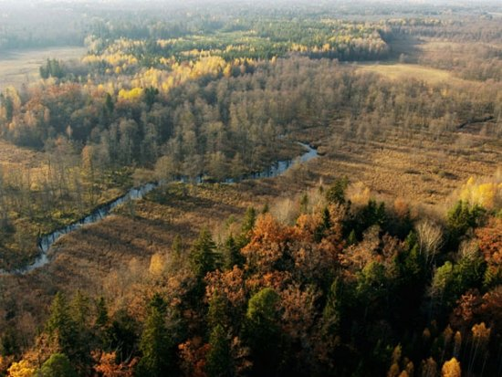
Эксперты-купаловцы обсуждают серьезные
экологические проблемы
Сотрудники и студенты факультета биологии и экологии никогда не остаются в стороне от серьезных экологических вопросов и часто выступают экспертами. Так, заведующий кафедрой ботаники ГрГУ имени Янки Купалы Олег Созинов высказал свое экспертное мнение по поводу стены на границе Беларуси и Польши, которая проходит через Беловежскую пущу.
https://www.grsu.by/component/k2/item/47676-eksperty-kupalovtsy-obsuzhdayut-sereznye-ekologicheskie-problemy.html
Гродненский государственный университет имени Янки Купалы

Slide 10
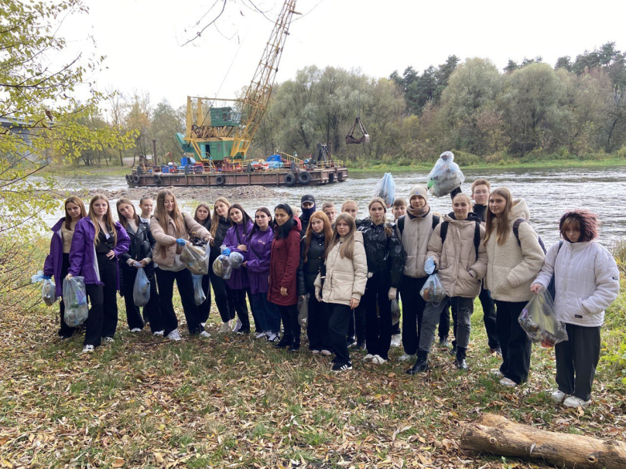
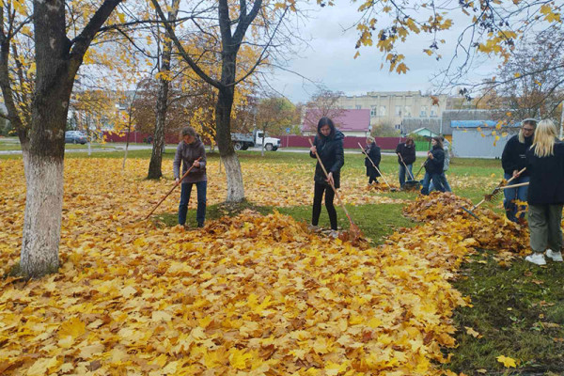
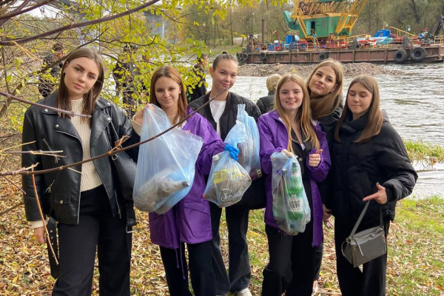
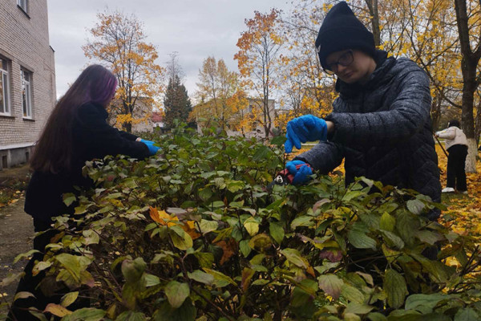
Экология − дело каждого: купаловцы приняли участие в городской
экологической акции «Малым рекам – большая забота» и
трудовой акции «За Дело!»
https://www.grsu.by/component/k2/item/48015-ekologiya-delo-kazhdogo-kupalovtsy-prinyali-uchastie-v-gorodskoj-ekologicheskoj-aktsii-malym-rekam-bolshaya-zabota-i-trudovoj-aktsii-za-delo.html
Гродненский государственный университет имени Янки Купалы

Slide 11
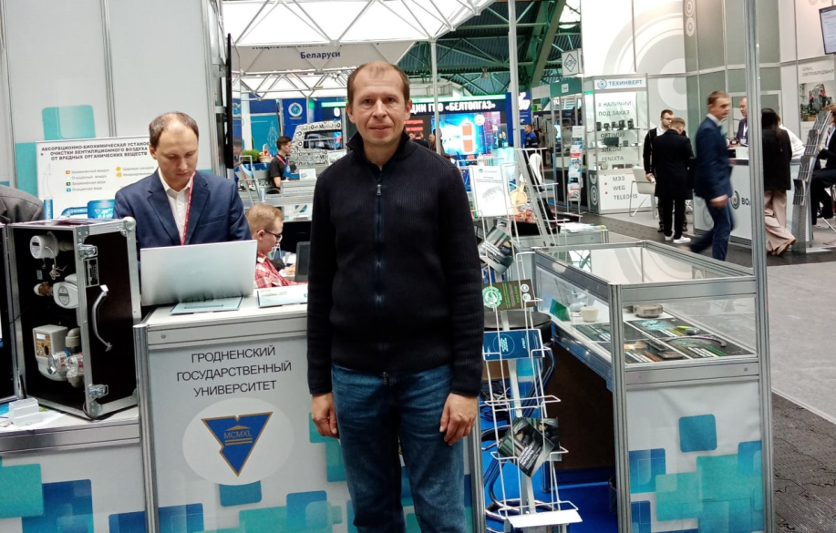
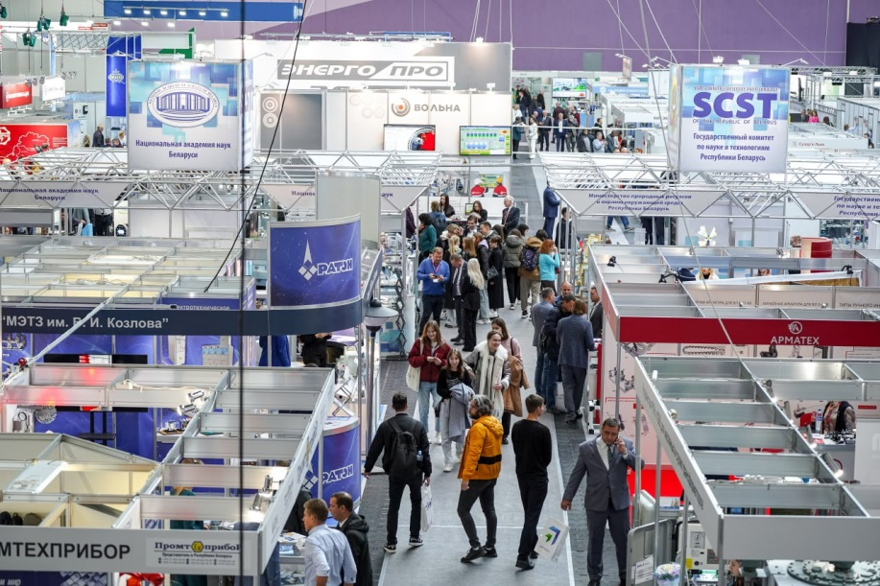
Купаловский университет стал участником XXVII-го
Белорусского энергетического и экологического форума
Гродненский государственный университет имени Янки Купалы принял участие в работе XXVII-го Белорусского энергетического и экологического форума и международной специализированной выставке ENERGY EXPO
Выставка «Энергетика. Экология. Энергосбережение. Электро» (ENERGY EXPO) проводится с 1995 года, привлекая внимание ведущих белорусских и мировых производителей оборудования, технологий и материалов, и является одной из самых крупных по данной тематике в странах СНГ и Балтии. В 2023 году свою продукцию и услуги представили свыше 200 предприятий и организаций. Среди них крупнейшие предприятия Беларуси и иностранные компании, заинтересованные в продвижении продукции на белорусский рынок.
https://www.grsu.by/component/k2/item/47844-kupalovskij-universitet-stal-uchastnikom-xxvii-go-belorusskogo-energeticheskogo-i-ekologicheskogo-foruma.html
Гродненский государственный университет имени Янки Купалы

Slide 12
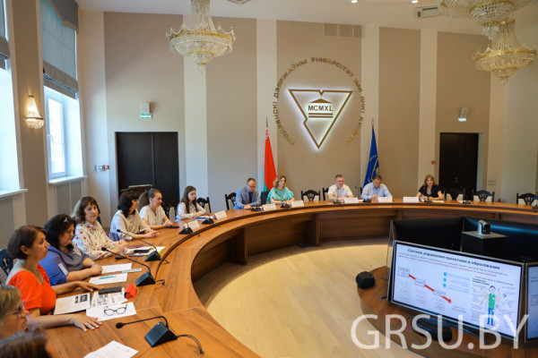
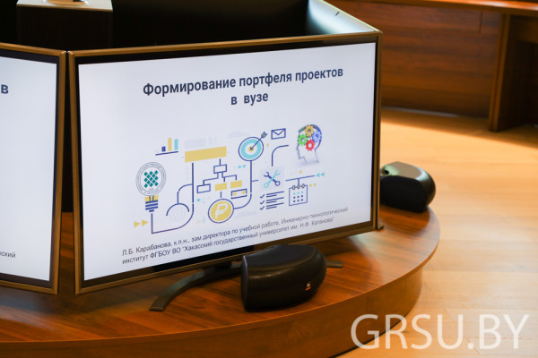
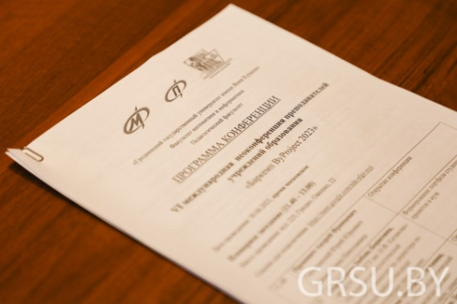
В ГрГУ имени Янки Купалы прошел баркемп ByProject 2023
Баркемп был посвящен разработке и внедрению в образовательный процесс учебных сетевых проектов и веб-квестов, как комплекса инновационных образовательных идей, организованных в рамках сетевого партнерства с помощью сетевых компьютерных технологий.
Участники баркемпа обсудили проблемы организации и осуществления сетевой проектной деятельности, сотрудничества в проекте, место сетевой проектной деятельности в государственных стандартах, инструменты и технологии оценивания в проекте, методы организации исследовательской деятельности, место игрофикации в сетевом проекте, использование ИКТ и другие.
https://www.grsu.by/component/k2/item/46588-v-grgu-imeni-yanki-kupaly-proshel-barkemp-byproject-2023.html
Гродненский государственный университет имени Янки Купалы

Slide 13
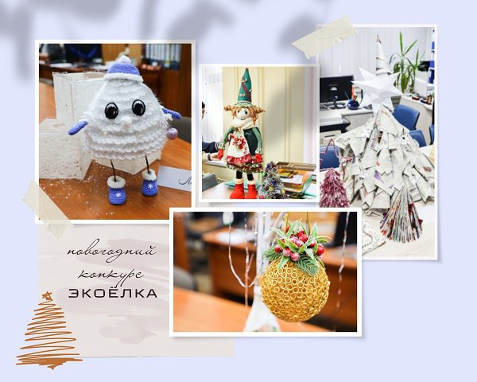
Новогодний конкурс «ЭкоЕлка»
Новогодний конкурс «ЭкоЕлка – 2023»
Новогодние экологические елки и елочные украшения могут быть изготовлены из всевозможных подручных материалов, которые можно использовать повторно, например, полиэтиленовые пакеты, пластиковые бутылки, макулатура, предметы обихода, одежда, мебель. Полет фантазии не ограничен!
https://www.grsu.by/component/k2/item/48336-v-kupalovskom-universitete-projdet-novogodnij-konkurs-ekoelka.html
Гродненский государственный университет имени Янки Купалы

Slide 14

Гродненский государственный университет имени
Янки Купалы

